Slide 1
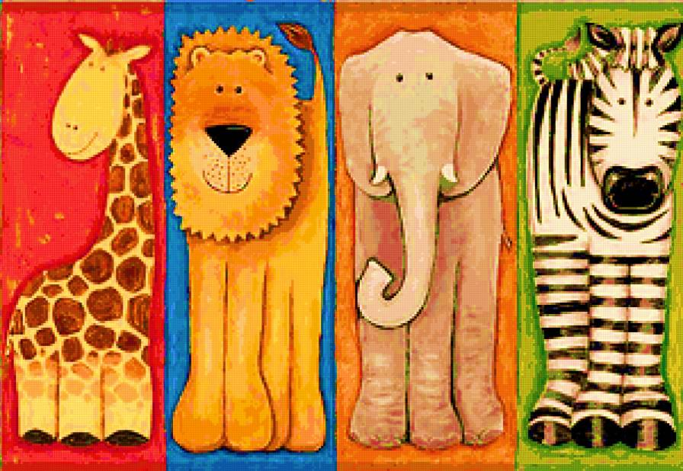
Комплекс утренней гимнастики «Прогулка в зоопарк»
Консультация для родителей «Начинаем утро с зарядки»

Slide 2
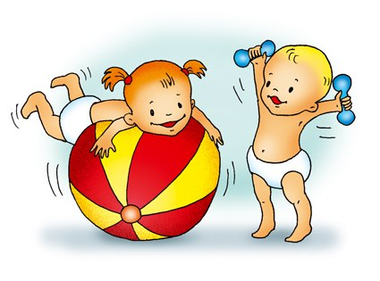
Утренняя гимнастика – это комплекс специально подобранных упражнений, которые проводятся с целью настроить, «зарядить» организм ребенка на весь предстоящий день. Оздоровительное и воспитательное значение утренней гимнастики приобретает в том случае, если она проводится систематически.

Slide 3
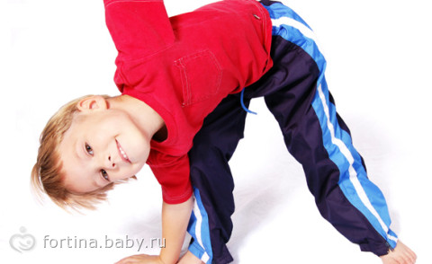
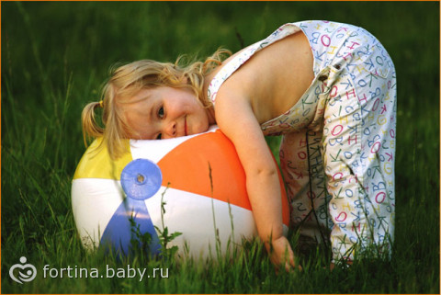
Систематическое проведение утренней гимнастики укрепляет костно – мышечную систему, правильную форму приобретает стопа, а хорошая осанка способствует нормальному функционированию всех внутренних органов. Правильно подобранные движения укрепляют сердечную мышцу, деятельность кровеносной системы, увеличивают емкость легких.

Slide 4
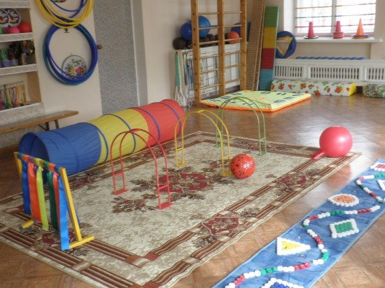
Утренняя гимнастика проводиться с физкультурными пособиями (флажками, кубики, мячи, обручи и т. д., которые повышают интерес, улучшают качество движений.

Slide 5
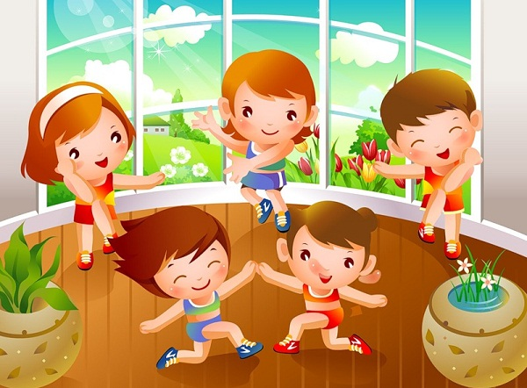
При выполнении упражнений необходимо следить за дыханием детей. Вся утренняя гимнастика должна проводиться эмоционально, вызывать у детей хорошее, жизнерадостное настроение. Но самое основное - это слаженное, четкое выполнение детьми физкультурных упражнений.
Утренняя гимнастика должна стать гигиенической потребностью каждого ребенка. Решить эту задачу можно только общими усилиями детского сада и семьи.

Slide 6
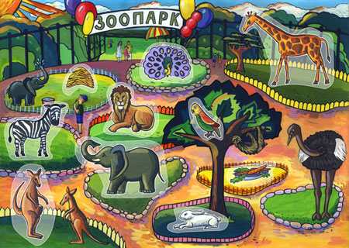
Комплекс утренней гимнастики «Прогулка в зоопарк»

Slide 7
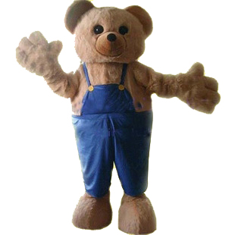
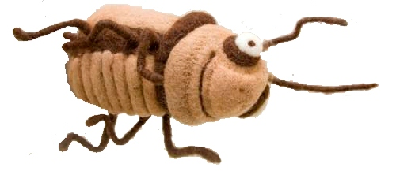
Вводная часть
Дети идут друг за другом. Встают на четвереньки и идут по кругу. Идут как медведи, на внешних сторонах ступней, руки опущены. Маршируют.
Рано утром спозаранку Собрались мы на зарядку. Вдруг из подворотни - Рыжий таракан, Он бежит и усами шевелит. Тут медведь пришёл, Походил, посмотрел И ушёл.

Slide 8
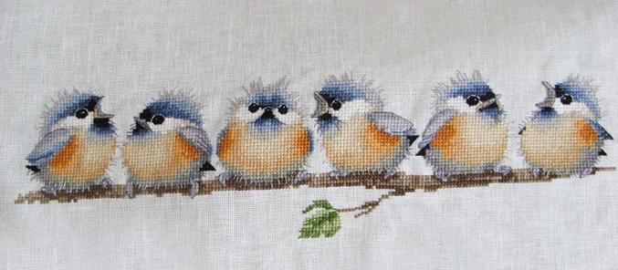
Общеразвивающие упражнения
Только встали дети в круг, Сразу птички прилетели, Крылышками махали, Нас всех удивляли.
Встают в круг. И. п.: ноги на ширине плеч, руки опущены. Машут под музыку прямыми руками. "Чик-чирик".

Slide 9
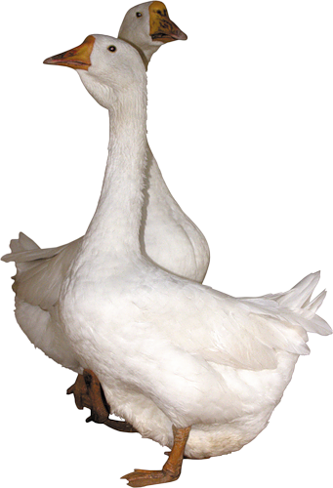
И. п.: руки назад, головку вверх. Наклоны вперёд. "Га-га-га".
А потом пришёл гусь: «Никого я не боюсь, Дайте мне водички, Буду я плескаться, Буду забавляться».

Slide 10
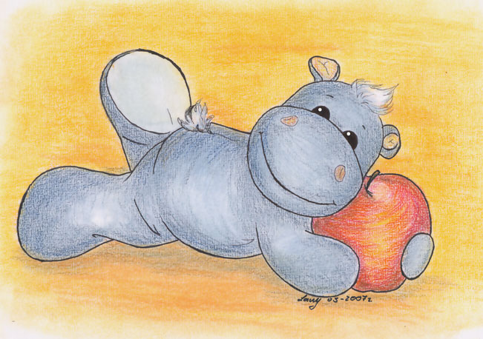
Увидали это бегемотики, Ухватились за животики И хохочут, и хохочут, Будто кто-то их щекочет.
И.п.: сидя, руки на животе. Со словами "Ха-ха" дети поворачиваются вправо, влево.

Slide 11
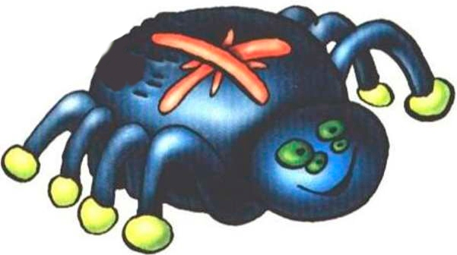
А жуки-то, а жуки, До чего же хороши: Лапки мохнатенькие, Спинки полосатенькие.
И.п.: лёжа на спине. Барахтаются "в траве", машут ногами, руками и жужжат: "Ж-ж-ж".

Slide 12
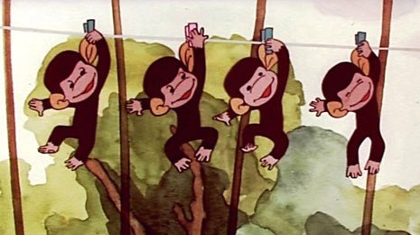
К обезьянам подошли, Посмеялись от души.
И. п.: ноги вместе, ладошки перед лицом. Прыжки на двух ногах.

Slide 13
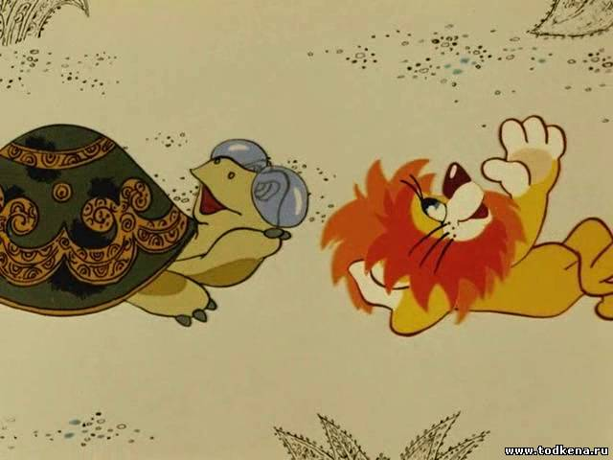
Греют спинки на лужайке Черепашки с львятами, Светит солнце яркое, Весело с ребятами.
И.п.: лёжа на животе, руки за голову. Головкой покачивают, ножками машут.

Slide 14
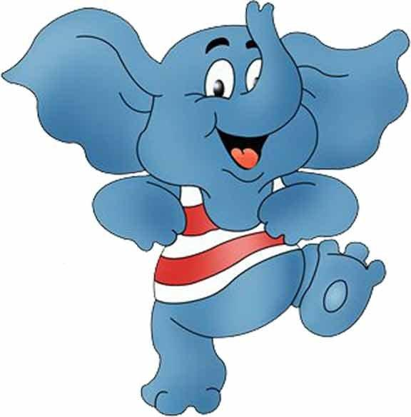
Подошли к слону огромному, Грозно топал он ногами, Ну а мы не испугались, Только весело смеялись.
И.п.: руки на поясе, ноги вместе. Топают ногами.

Slide 15
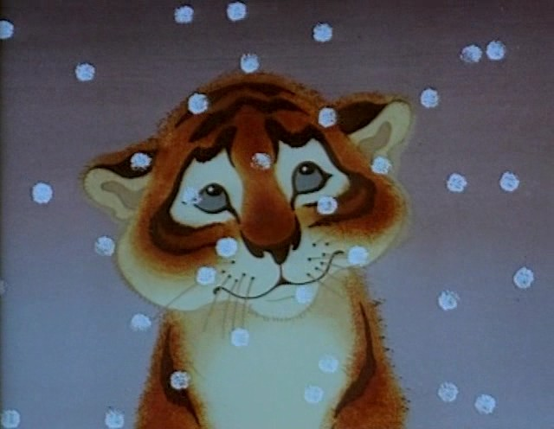
Заключительная часть
"Эй, не стойте Слишком близко, Я тигрёнок, А не киска!" - Зарычал Нам грозно тигр После всех Весёлых игр.
И. п.: стоя, руки перед лицом. Делают страшную рожицу и рычат: "Р-р-р".

Slide 16
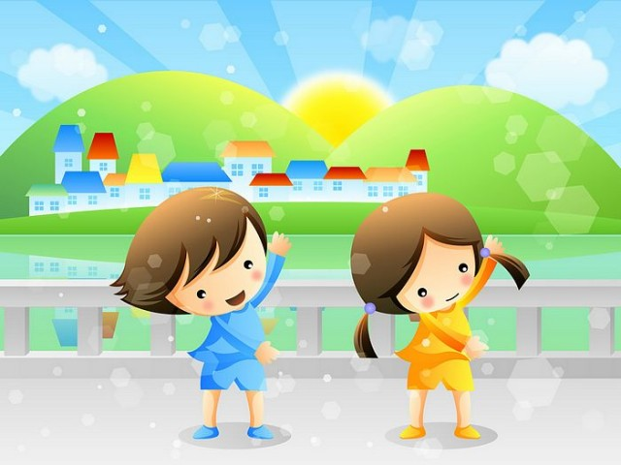
Мы немного Испугались И все дружно Разбежались.
Убегают.

Slide 17
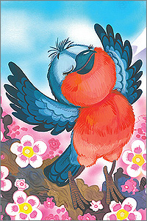
Спасибо за внимание!
Презентацию выполнила:
Воспитатель ГБДОУ № 85
Фрунзенского р-на
Рыбина Ольга Андреевна

